Slide 1
Workshop R Webscraping
MIDIARS, Zoom // Monday, 11/Nov/2024: 4:30pm - 7:00pm
Otavio Vinhas.

Slide 2



Agenda do Worshop
1) Apresentacao
Intervalo
2) Trabalhando com o RStudio
5) Raspando informacoes
3) Inspecionando Websites
6) Observando os resultados
4) Lidando com a Paginacao
7) Duvidas e Perguntas

Slide 3
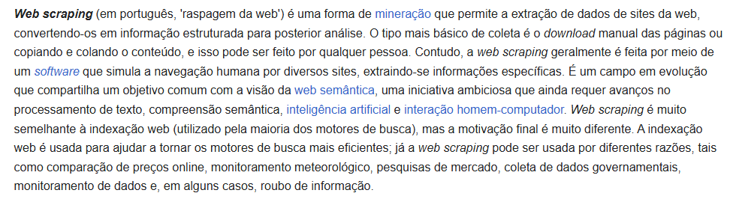
Apresentacao

Slide 4


Slide 5
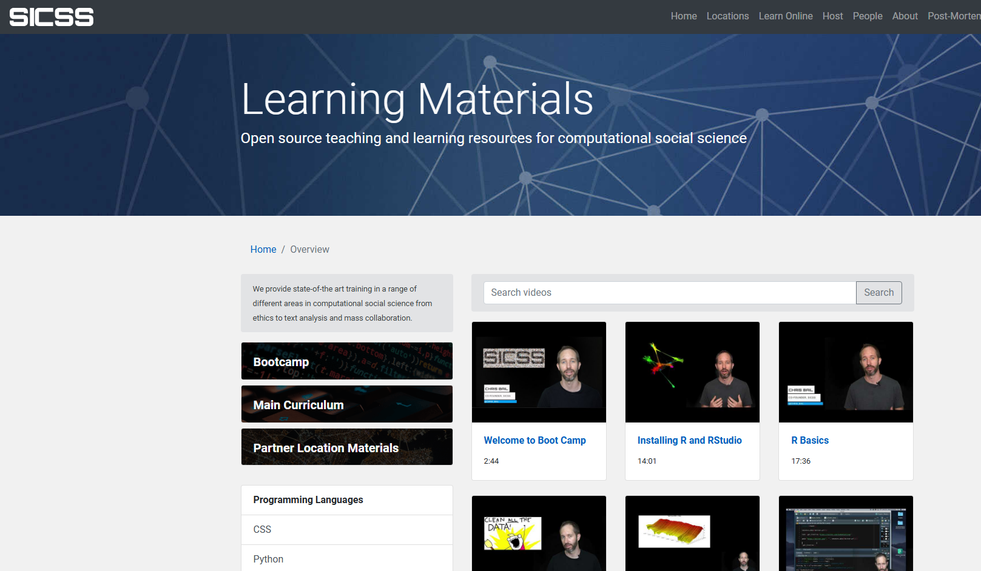
Materiais da SICSS
https://sicss.io/overview

Slide 6
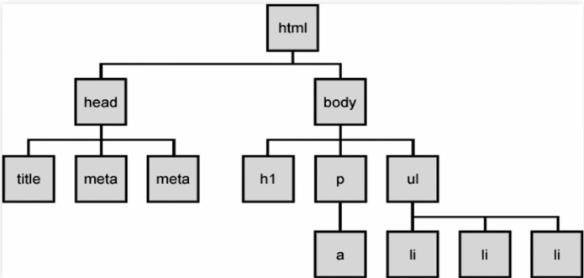
Estrutura comum de um Website

Slide 7
Tipos de Websites
1) Estaticos: codigo html imutavel
2) Dinamicos: codigo advindo de API

Slide 8
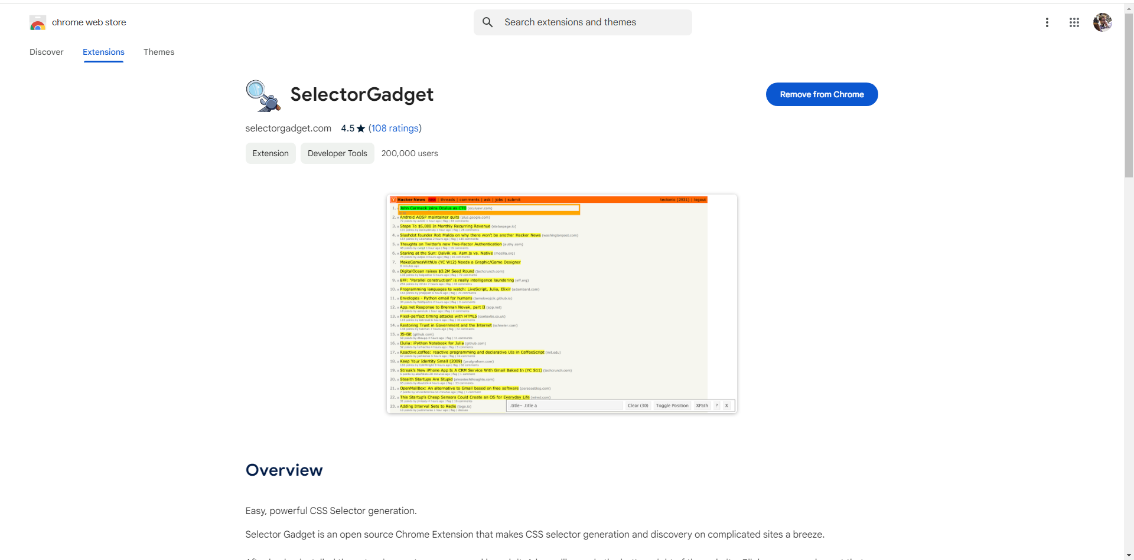
Selector Gadget
Notes:
1) 6 different types of Mis- and Disinformation frameworks that are applied by FCs to protect specific social goods;
2)
Non-WEIRD Fact-checking and the ever-lasting divide in Knowledge Production

